Slide 1
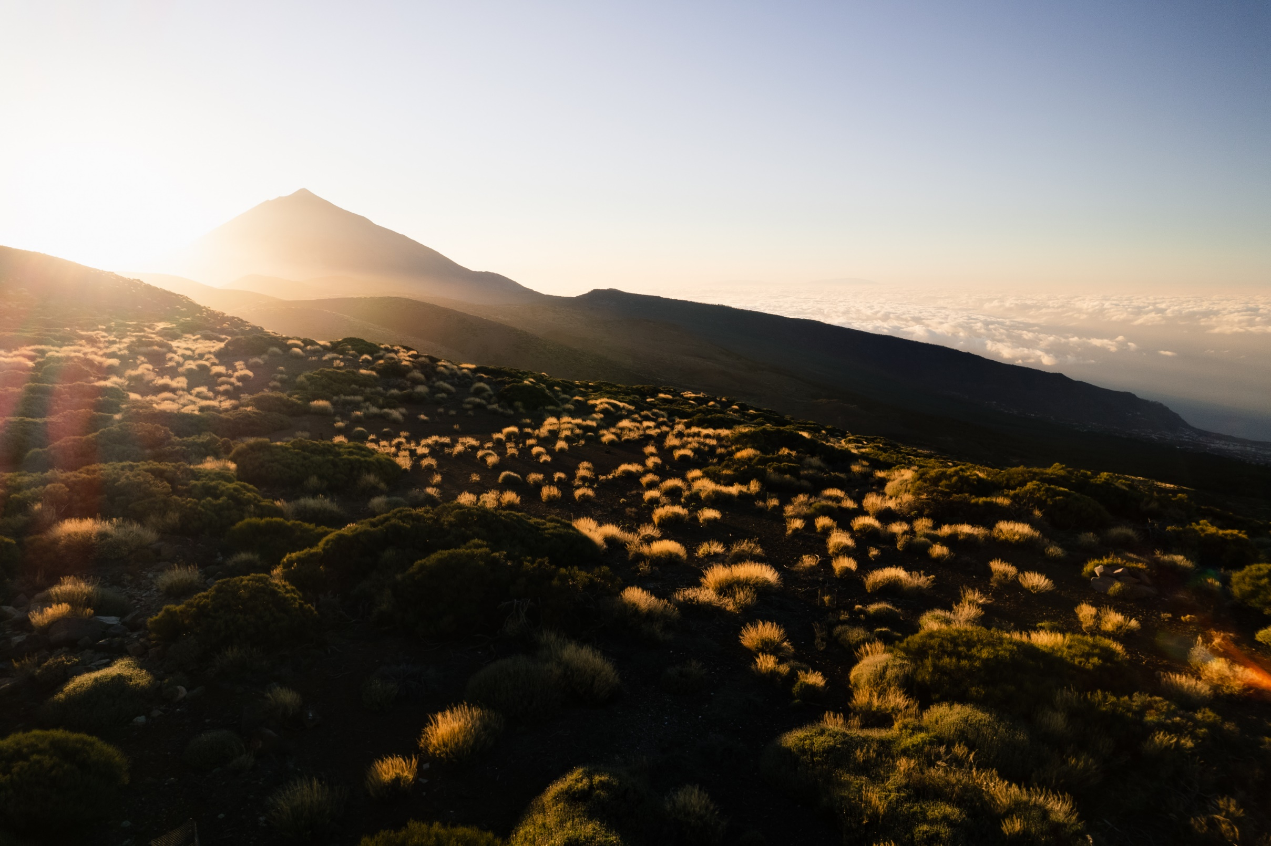



INSTRUMENTATION: CALITOO ET COMPTEUR PARTICULES
África Barreto (abarretov@aemet.es)
Izaña Atmospheric Research Center, Meteorological State Agency of Spain (AEMET)
WMO SDS-WAS CREWS Training Course for Africa: Chad (Online, Oct 31 2024)
@ ICOS-ERIC

Slide 2
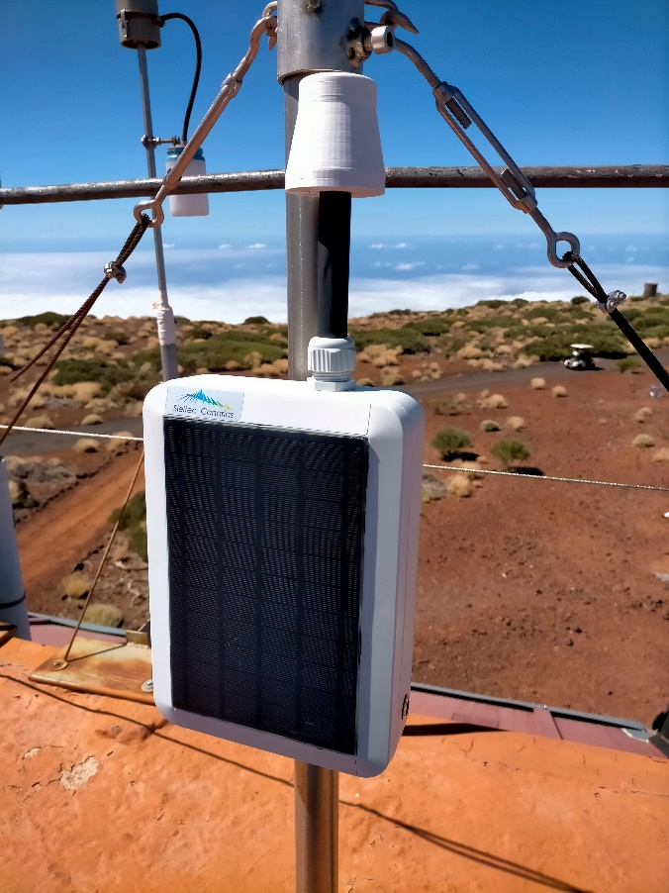
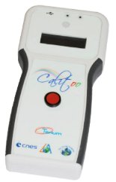
Deux capteurs différents pour PM₁₀/PM_{2.5} & AOD mesures
Photomètre portatif Calitoo
Basé sur la photométrie solaire pour fournir l'AOD et l'exposant d'Angström (AE)
DUST sensors
Basé sur la technique de mesure in situ (OPC) pour PM₁₀ & PM_{2.5}

Slide 3
Photomètre portatif Calitoo

Slide 4
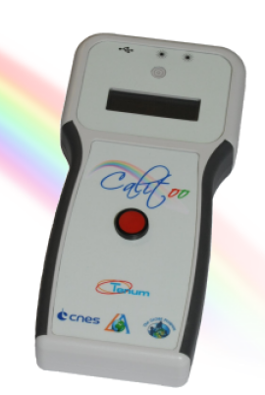
PHOTOMÈTRE PORTABLE CALITOO: Description
Photométrie : Photomètre solaire portable Calitoo
http://www.calitoo.com
Caractéristiques techniques :
Canaux lumineux : 465 (B), 540 (G) et 619 (R) nm
999 mesures possibles stockées en mémoire
AOD calculé en temps réel- Téléchargement des données par USB
Logiciel gratuit sur le site web.
Alimentation : 4 piles AA (1,5V)
Dimensions : 210 x 100 x 35 mm
Poids : 400 g (Avec piles)
Température de fonctionnement : -20°C à 55°C
How to use it?
https://www.youtube.com/watch?v=4wCzw4rY9Hs

Slide 5
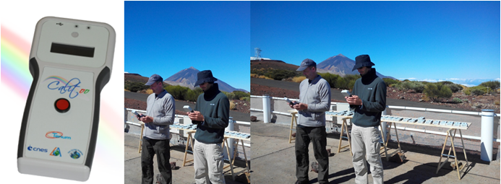
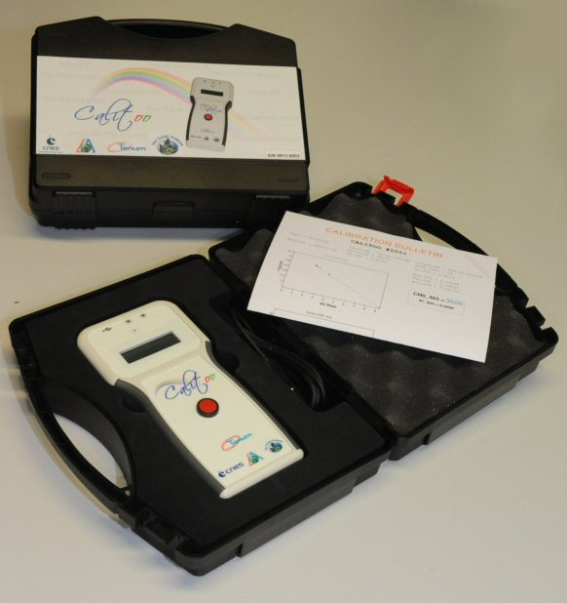
PHOTOMÈTRE PORTABLE CALITOO: Description
Photometry: Calitoo handheld sun photometer
Products:
AOD @ 465, 540 et 619 nm
Angstrom Exponent
Calibration provided!!!
(at Izaña WMO-GAW Global station)
First experiences at:
Tamanrasset GAW Station (Algeria)
Tehran (Iran)
Aminabad Mt. Firoozkoh GAW station (Iran)
6 years of AOD at a vessel

Slide 6
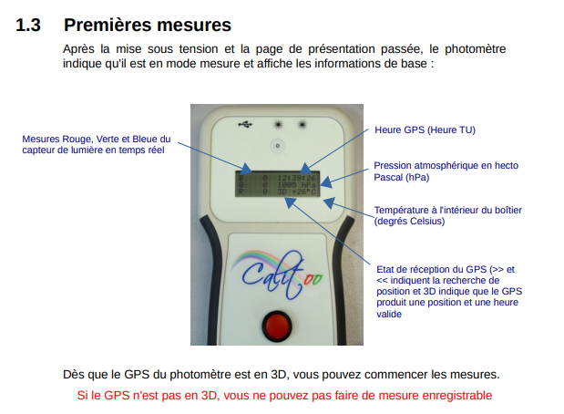
PHOTOMÈTRE PORTABLE CALITOO : Processus de mesure
How to use it?
https://www.youtube.com/watch?v=4wCzw4rY9Hs
Comment prendre des mesures? Pag 10-15 http://www.calitoo.fr/uploads/documents/fr/usermanual_2020_fr.pdf
Power ON by pressing for a few seconds on the red button

Slide 7
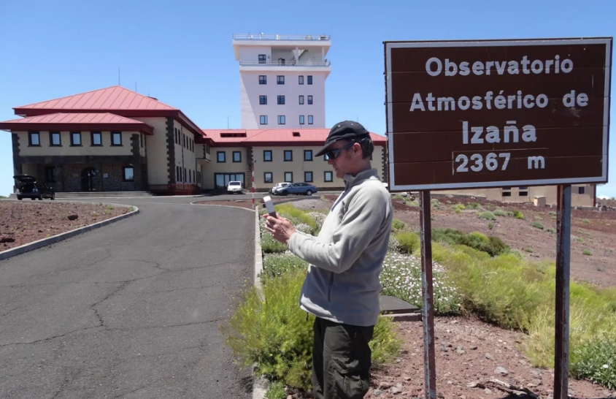
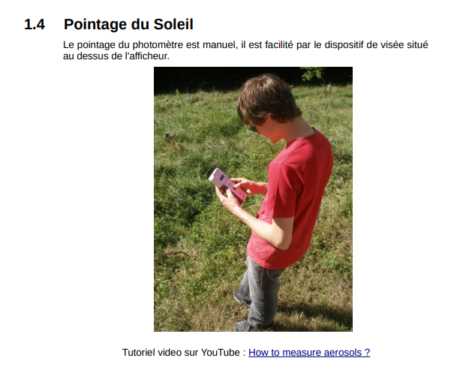
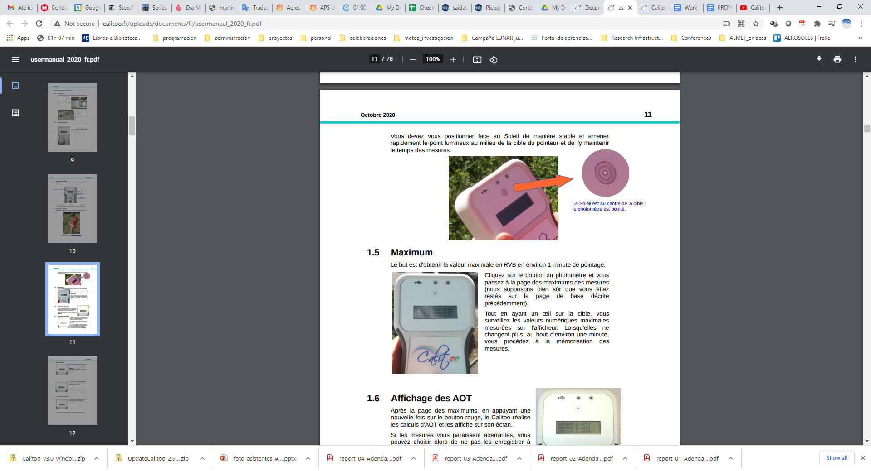
PHOTOMÈTRE PORTABLE CALITOO : Processus de mesure
How to use it?
https://www.youtube.com/watch?v=4wCzw4rY9Hs
Comment prendre des mesures? Pag 10-15 http://www.calitoo.fr/uploads/documents/fr/usermanual_2020_fr.pdf

Slide 8
PHOTOMÈTRE PORTABLE CALITOO : Processus de mesure
How to use it?
https://www.youtube.com/watch?v=4wCzw4rY9Hs
Comment prendre des mesures? Pag 10-15 http://www.calitoo.fr/uploads/documents/fr/usermanual_2020_fr.pdf

Slide 9
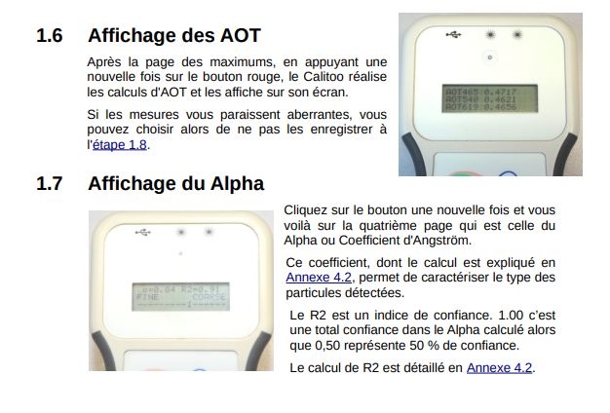
PHOTOMÈTRE PORTABLE CALITOO : Processus de mesure
How to use it?
https://www.youtube.com/watch?v=4wCzw4rY9Hs
Comment prendre des mesures? Pag 10-15 http://www.calitoo.fr/uploads/documents/fr/usermanual_2020_fr.pdf

Slide 10
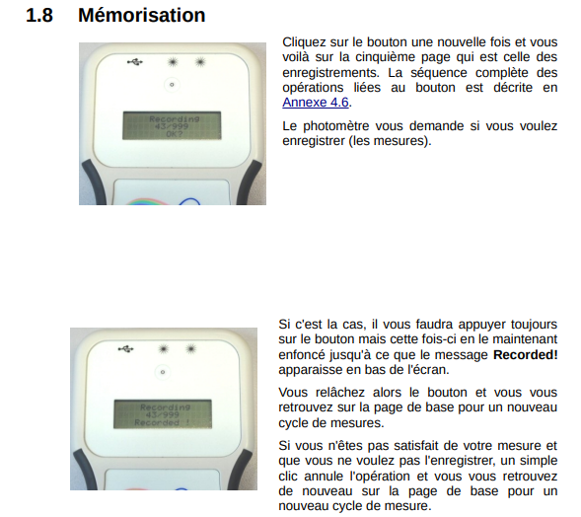
PHOTOMÈTRE PORTABLE CALITOO : Processus de mesure
How to use it?
https://www.youtube.com/watch?v=4wCzw4rY9Hs
Comment prendre des mesures? Pag 10-15 http://www.calitoo.fr/uploads/documents/fr/usermanual_2020_fr.pdf
Assurez-vous de stocker la mesure!!!

Slide 11
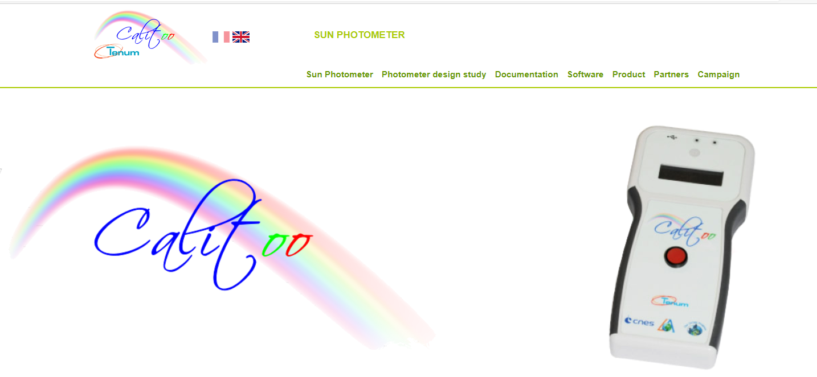
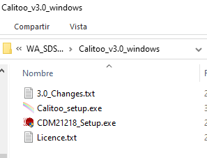
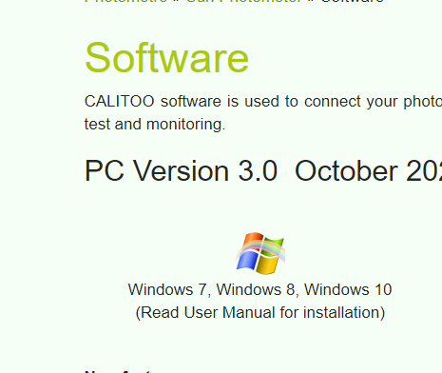
PHOTOMÈTRE PORTABLE CALITOO : Visualisation des données
How to visualize data?
First, software download: http://www.calitoo.fr/index.php?page=software
Unzip the folder
Calitoo_v3.0_windows.zip
and execute these two programs:
Calitoo_setup.exe
CDM21218_Setup.exe
1º execute (install)
2º execute (install)

Slide 12
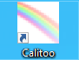
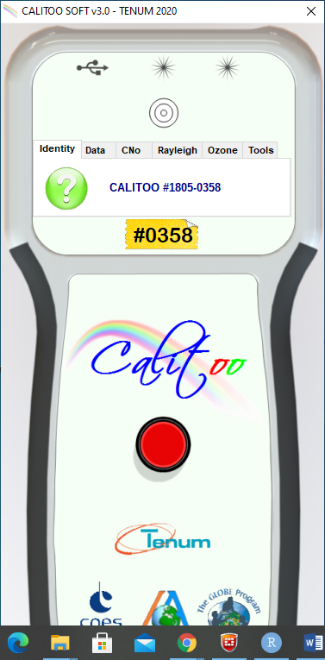
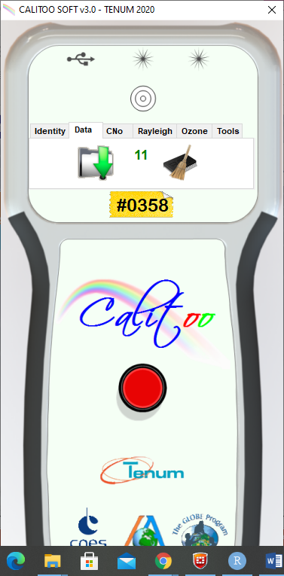
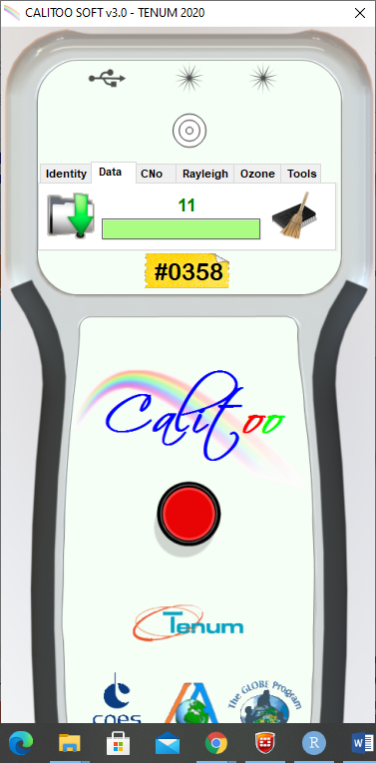
PHOTOMÈTRE PORTABLE CALITOO : Visualisation des données
How to visualize data?
Plug calitoo to PC in “Reading mode” with USB cable and open the Calitoo software
(as administrator)
Automatic recognition
Press the Green row to download data (in this case 11 measurements)
Go to “Data” label

Slide 13
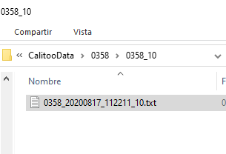
PHOTOMÈTRE PORTABLE CALITOO : Visualisation des données
How to upload data?
Stored data?
Data is stored in the folder of the specific Calitoo XXX in the path:
C:/users/NameUser/CalitooData
Different type of data:
XXX_10 (raw data)
XXX_15 (QA data)
XXX_30 (calibrated data)
You need to look for the “CalitooData” folder, and there you will find .txt files with downloaded data

Slide 14
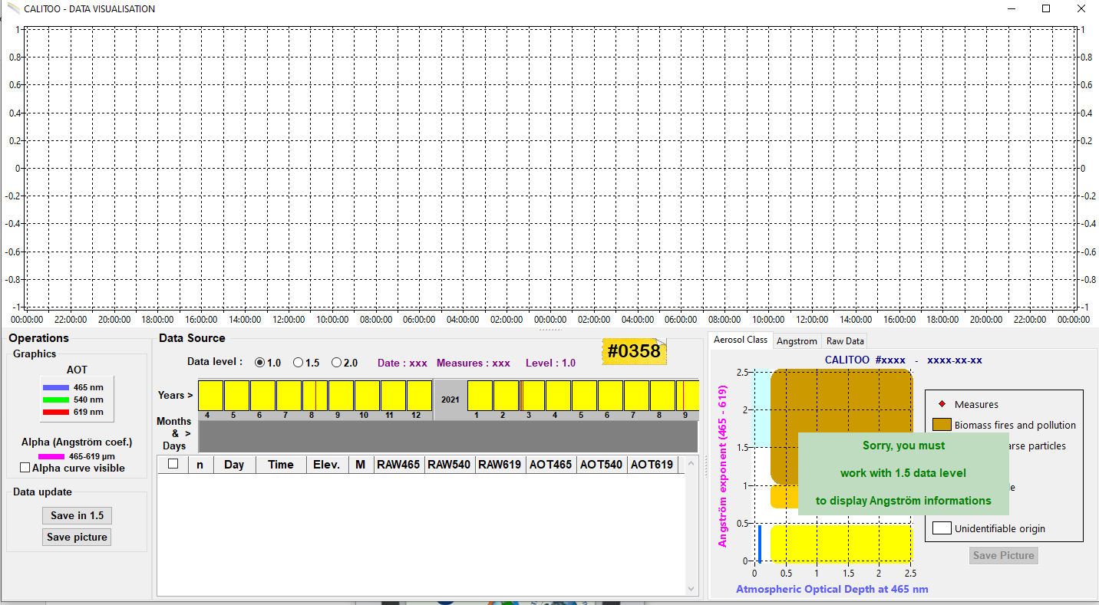
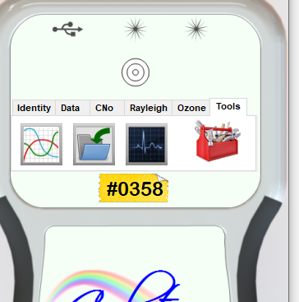
PHOTOMÈTRE PORTABLE CALITOO : Visualisation des données
How to visualize data?
Click on “Tools” and then on “Visualization”
We will see the time frame of our measurement and, in purple is the current file

Slide 15
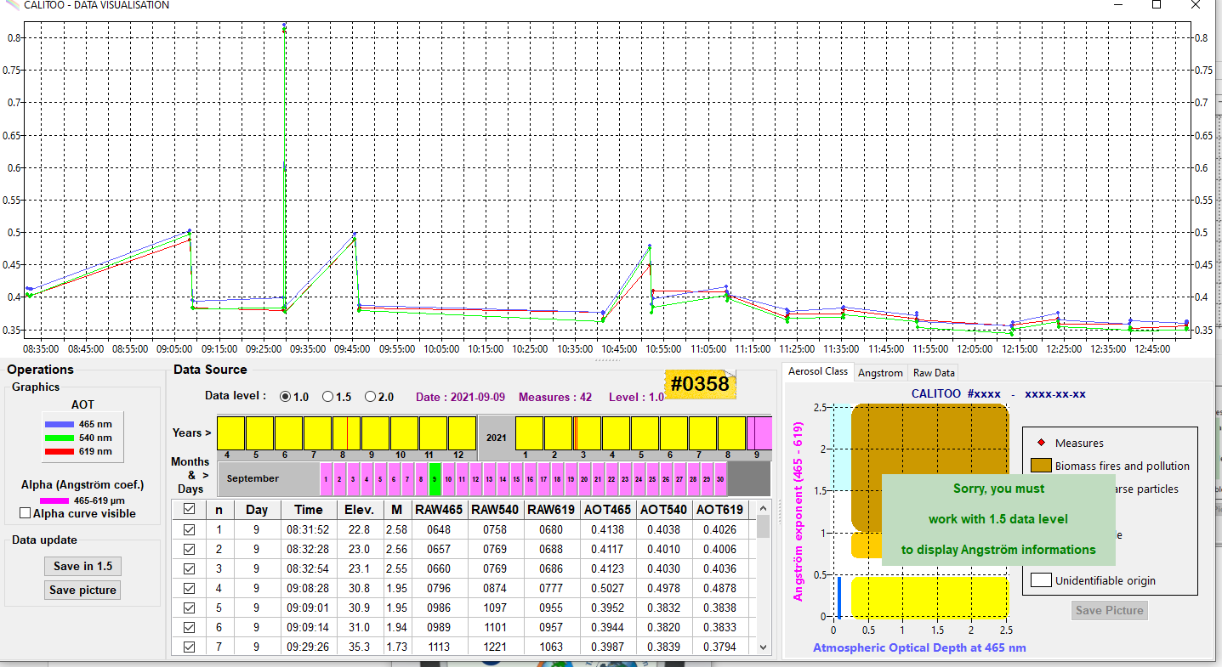
PHOTOMÈTRE PORTABLE CALITOO : Visualisation des données
Assurance Qualité (QA) : C'est le moment de vérifier si certaines de nos mesures sont erronées. Si c'est le cas, décochez ces mesures
Enregistrer dans 1.5 et Enregistrer l'image (Important car sinon, les données ne sont pas téléchargées)

Slide 16
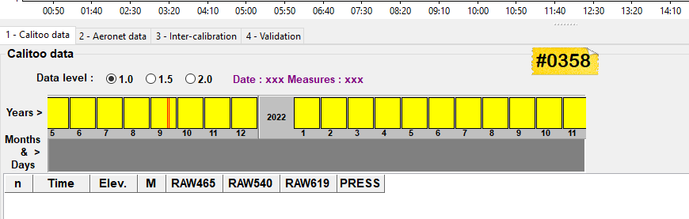
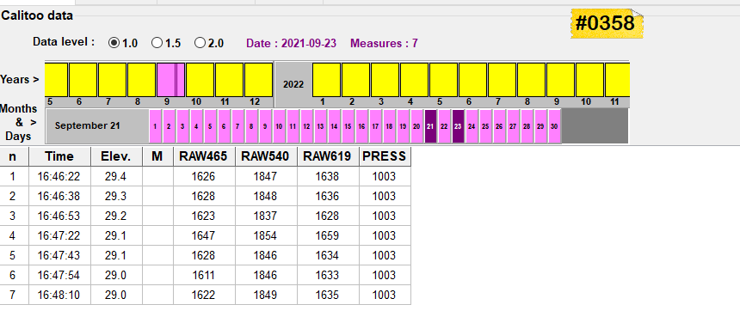
PHOTOMETRE PORTABLE CALITOO : Etalonnage ou intercomparaison
Intercomparación con AERONET
Tools / Calibration / AERONET Intercalibration
Calitoo Data
Aeronet Data
Inter-calibration
Langley
Calitoo Data: Select Data Level 1.5 (or 2.0) to compare/intercalibrate

Slide 17
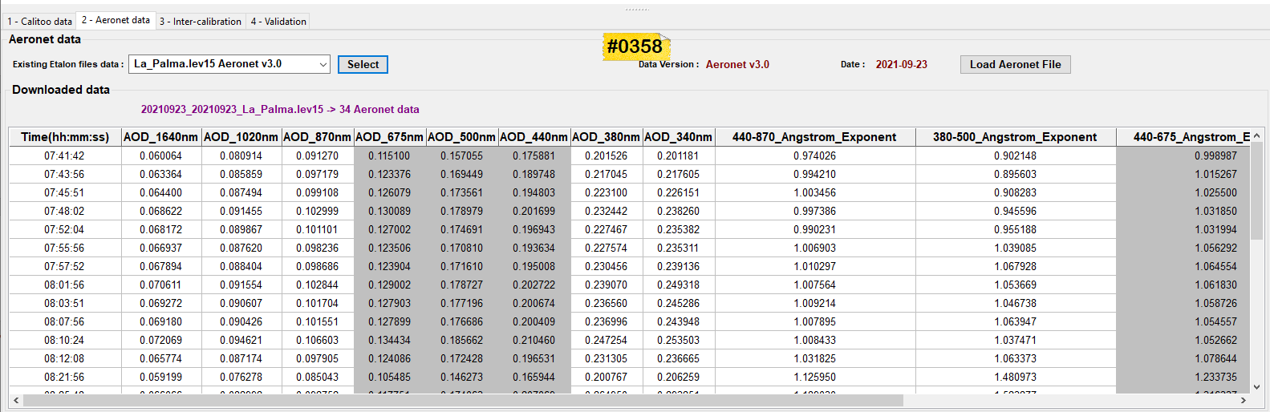
PHOTOMETRE PORTABLE CALITOO : Etalonnage ou intercomparaison
Intercomparación con AERONET
2) AERONET Data: Upload Version 3.0, Level 1.5
3) Inter-calibration

Slide 18
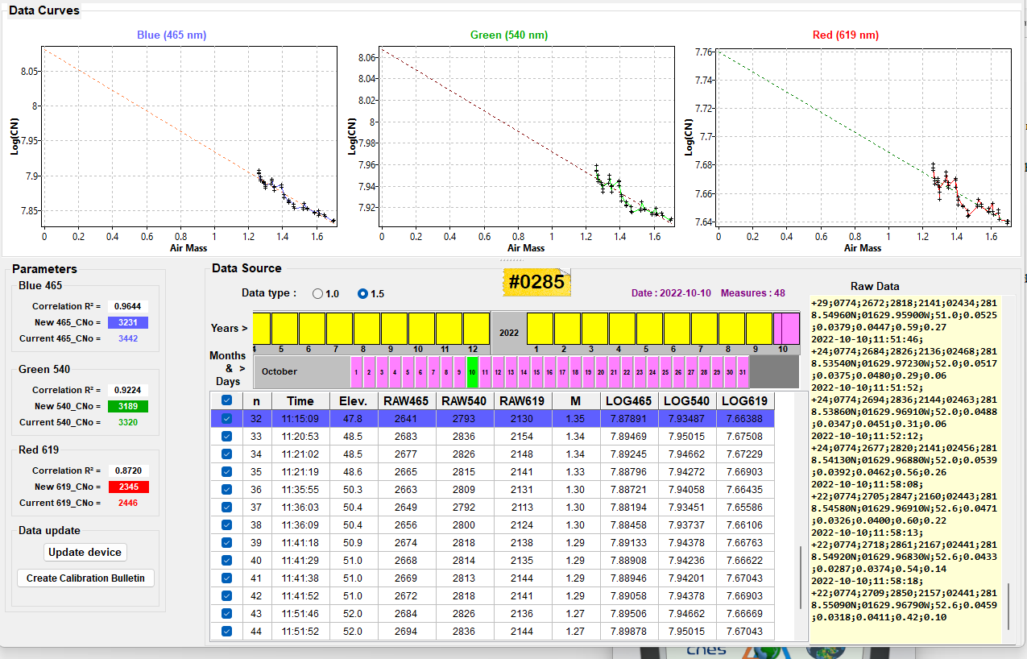
PHOTOMETRE PORTABLE CALITOO : Etalonnage ou intercomparaison
Intercomparación con AERONET
4) Langley calibration

Slide 19
PHOTOMÈTRE PORTABLE CALITOO : QA/QC
Quelques considérations à prendre en compte lors de la mesure des aérosols avec le Calitoo (QA/QC)

Slide 20

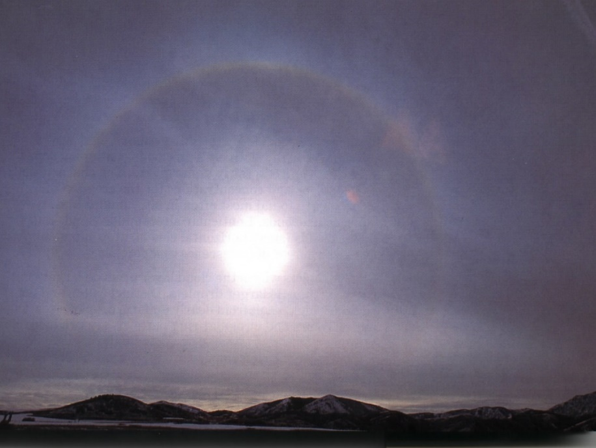

PHOTOMÈTRE PORTABLE CALITOO : QA/QC
Observations sans nuage
Veuillez noter qu'il n'est pas possible d'effectuer des mesures avec le Calitoo en présence de tout type de couverture nuageuse. Méfiez-vous des nuages ​​de type voile (cirrostratus) ou qui recouvrent partiellement le disque solaire, car cela donnerait des lectures erronées

Slide 21
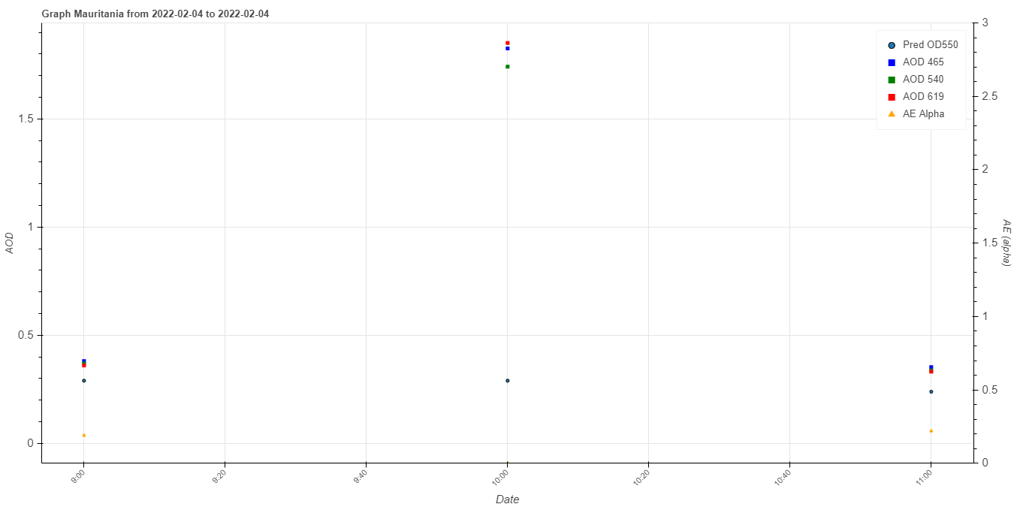
PHOTOMÈTRE PORTABLE CALITOO : QA/QC
Conséquence d'une mauvaise lecture
Soit en raison de la présence de nuages, soit en raison d'une mauvaise visée vers le soleil, la lecture peut être erronée et conduire à des valeurs AOD anormales, comme le montre la figure suivante. Dans celui-ci, on peut vérifier comment l'AOD subit une variation en 1 heure de valeurs proches de 0.5, normales dans des conditions de présence de poussière minérale, à des valeurs de 1.7, pour se désintégrer à nouveau en 1 heure à des valeurs de 0.5. Cette mesure intermédiaire est probablement erronée.
abnormal AOD values

Slide 22
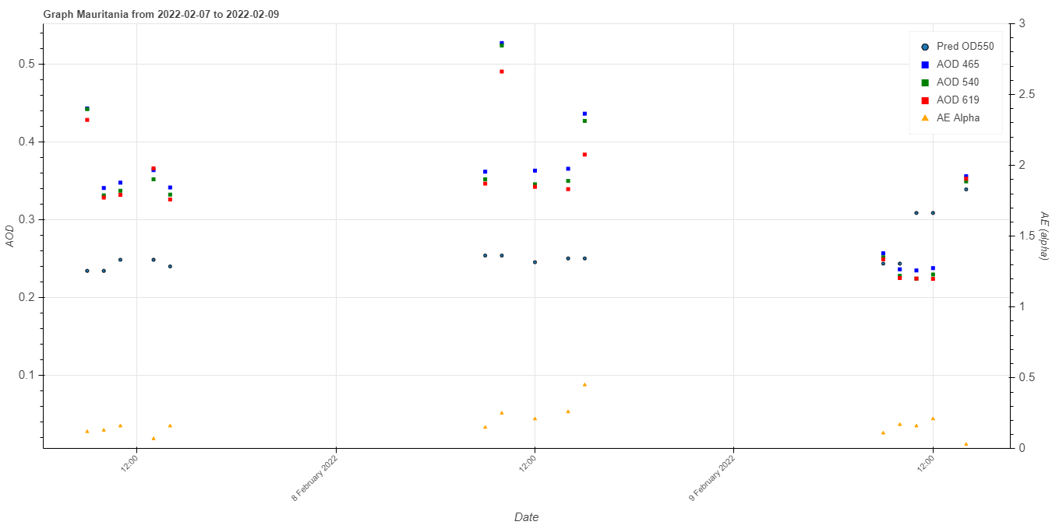
PHOTOMÈTRE PORTABLE CALITOO : QA/QC
Exemple de mesures correctes
Dans ce cas, la cohérence attendue de l’AOD entre les mesures consécutives est observée. Il faut s'attendre à ce que l'AOD ne varie pas brusquement entre les mesures, à moins que les conditions atmosphériques ne changent de façon marquée.
expected consistency of the AOD values between consecutive measurements

Slide 23
PHOTOMÈTRE PORTABLE CALITOO : QA/QC
Vérifier les lectures avant d'enregistrer les données: critère AOD
Avant d'enregistrer les lectures, il est nécessaire de vérifier que les valeurs AOD mesurées sont cohérentes avec les conditions atmosphériques au moment de la mesure. Pour cela, il convient de vérifier que l'AOD dans le canal vert est cohérent avec les valeurs indiquées dans le tableau suivant:
État du ciel | AOD @ 500 nm
Clair | 0.05 - 0.10
Un peu poussière | 0.10 - 0.25
Poussière | 0.25 - 0.5
Très poussière | 0.5 - 1
Extrêmement poussière | 1-2
Tempête de sable | >2

Slide 24
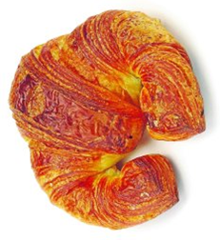
PHOTOMÈTRE PORTABLE CALITOO : QA/QC
Critère AE-AOD
Desert Dust: high AOD and low AE values
2
Pollution
SMALL
Biomass burning
1.5
Continental
Ångström exponent
Mixed
1
Desert dust
0.5
Marine
LARGE
0
0
0.2
0.4
0.6
0.8
1
1.2
CLEAN
AOD (440nm)
TURBID

Slide 25
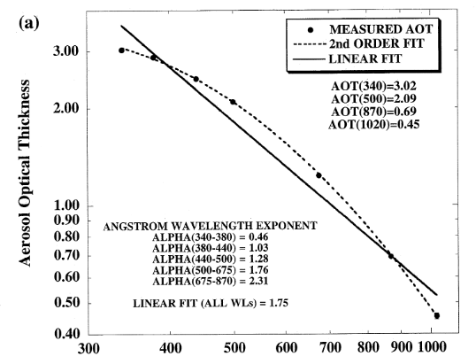
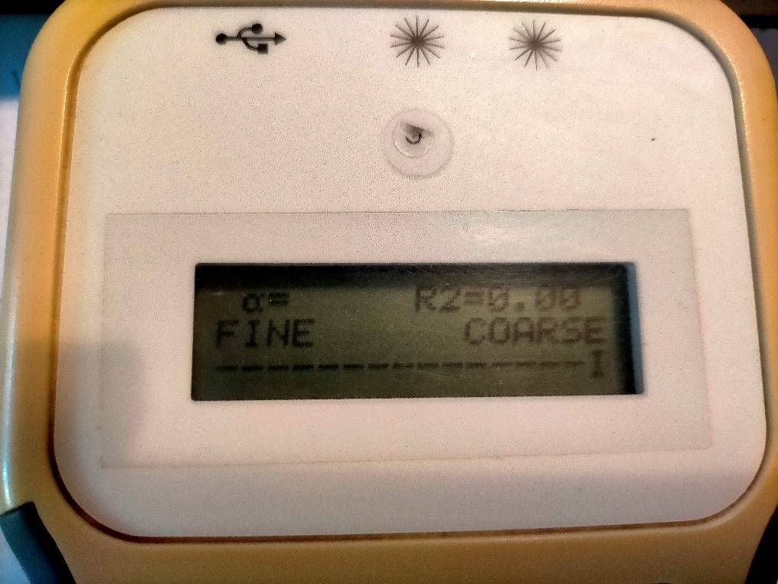
PHOTOMÈTRE PORTABLE CALITOO : QA/QC
Vérifier les lectures avant d'enregistrer les données: critère R²
Eck et al. (1999)
R² > 0.6

Slide 26
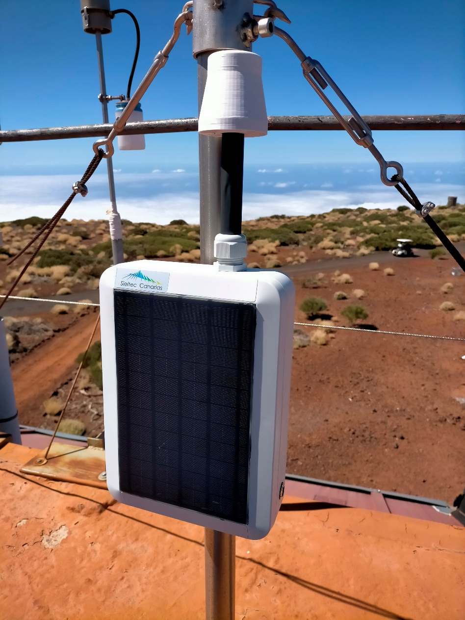
DUST sensor

Slide 27
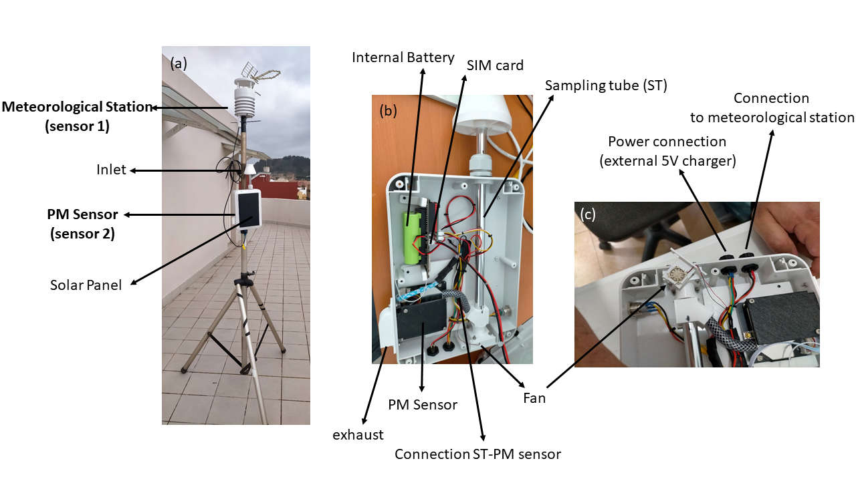
DUST SENSOR: Description
DUST a été conçu pour effectuer des mesures simultanées de PM et de certaines variables météorologiques clés. Il est composé de 2 capteurs différents:
Une station météorologique (capteur 1) fournissant des informations sur la pression, l'humidité relative, la température, la vitesse et la direction du vent.
Un capteur PM NOVA SDS011 (capteur 2) fournissant des informations sur les PM₁₀ and PM_{2.5}.
Mesures toutes les 30 minutes
SOLAR PANEL

Slide 28
DUST SENSOR: Description
COMMUNICATIONS
DUST est capable de fonctionner au moyen d'un système de transmission de données autonome et redondant:
Via SIM (option par défaut), en utilisant:
o Modem 4G or 3G.
o Système d'acquisition et de transmission basé sur la téléphonie mobile multi-opérateurs et multi-pays.
o Coûts des frais de connexion inclus.
Via WIFI.
KIT DE REMPLACEMENT
Afin de prolonger la durée de vie des capteurs DUST, un certain nombre de composants de remplacement sont fournis :
Ventilateur
Kit de câbles internes (pour le remplacement de la station météorologique).
Capteur PM

Slide 29
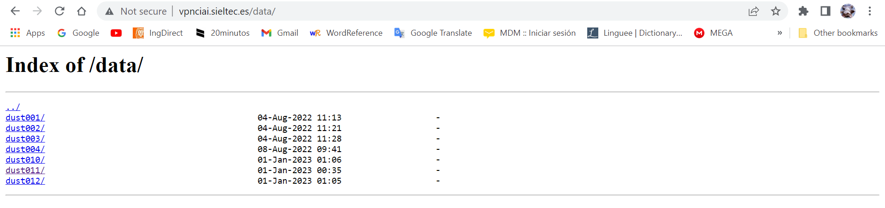
DUST SENSOR: Description
DATA SERVER
Les informations fournies automatiquement pour votre instrument, une fois installé et allumé, seront stockées sur le serveur de données suivant : http://vpnciai.sieltec.es/data/
Les fichiers sont organisés par année, mois et jour. Les capteurs DUST fournissent des données quotidiennes, avec des mesures effectuées toutes les 30 minutes.

Slide 30
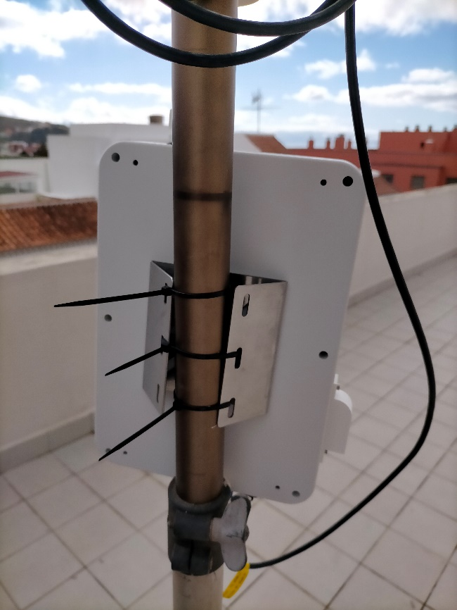
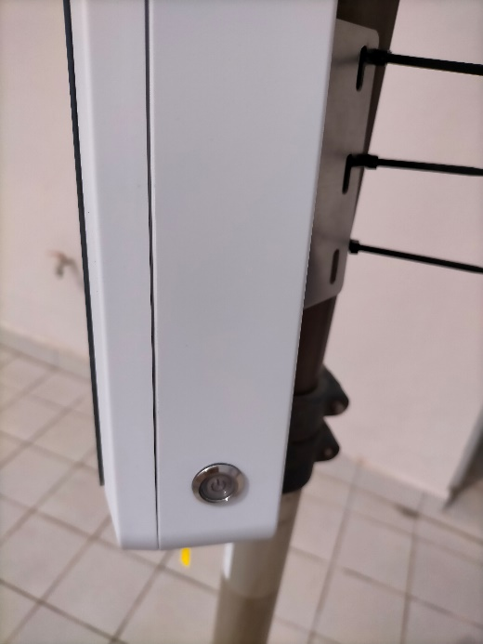
DUST SENSOR: Installation
Branchez tous les câbles au capteur DUST. La station météorologique (capteur 1) doit être connectée à l'aide du connecteur fourni.
Utilisez des sangles en plastique pour placer fermement la station météorologique (capteur 1) et le PM (capteur 2) du DUST dans un mât.
Power ON

Slide 31
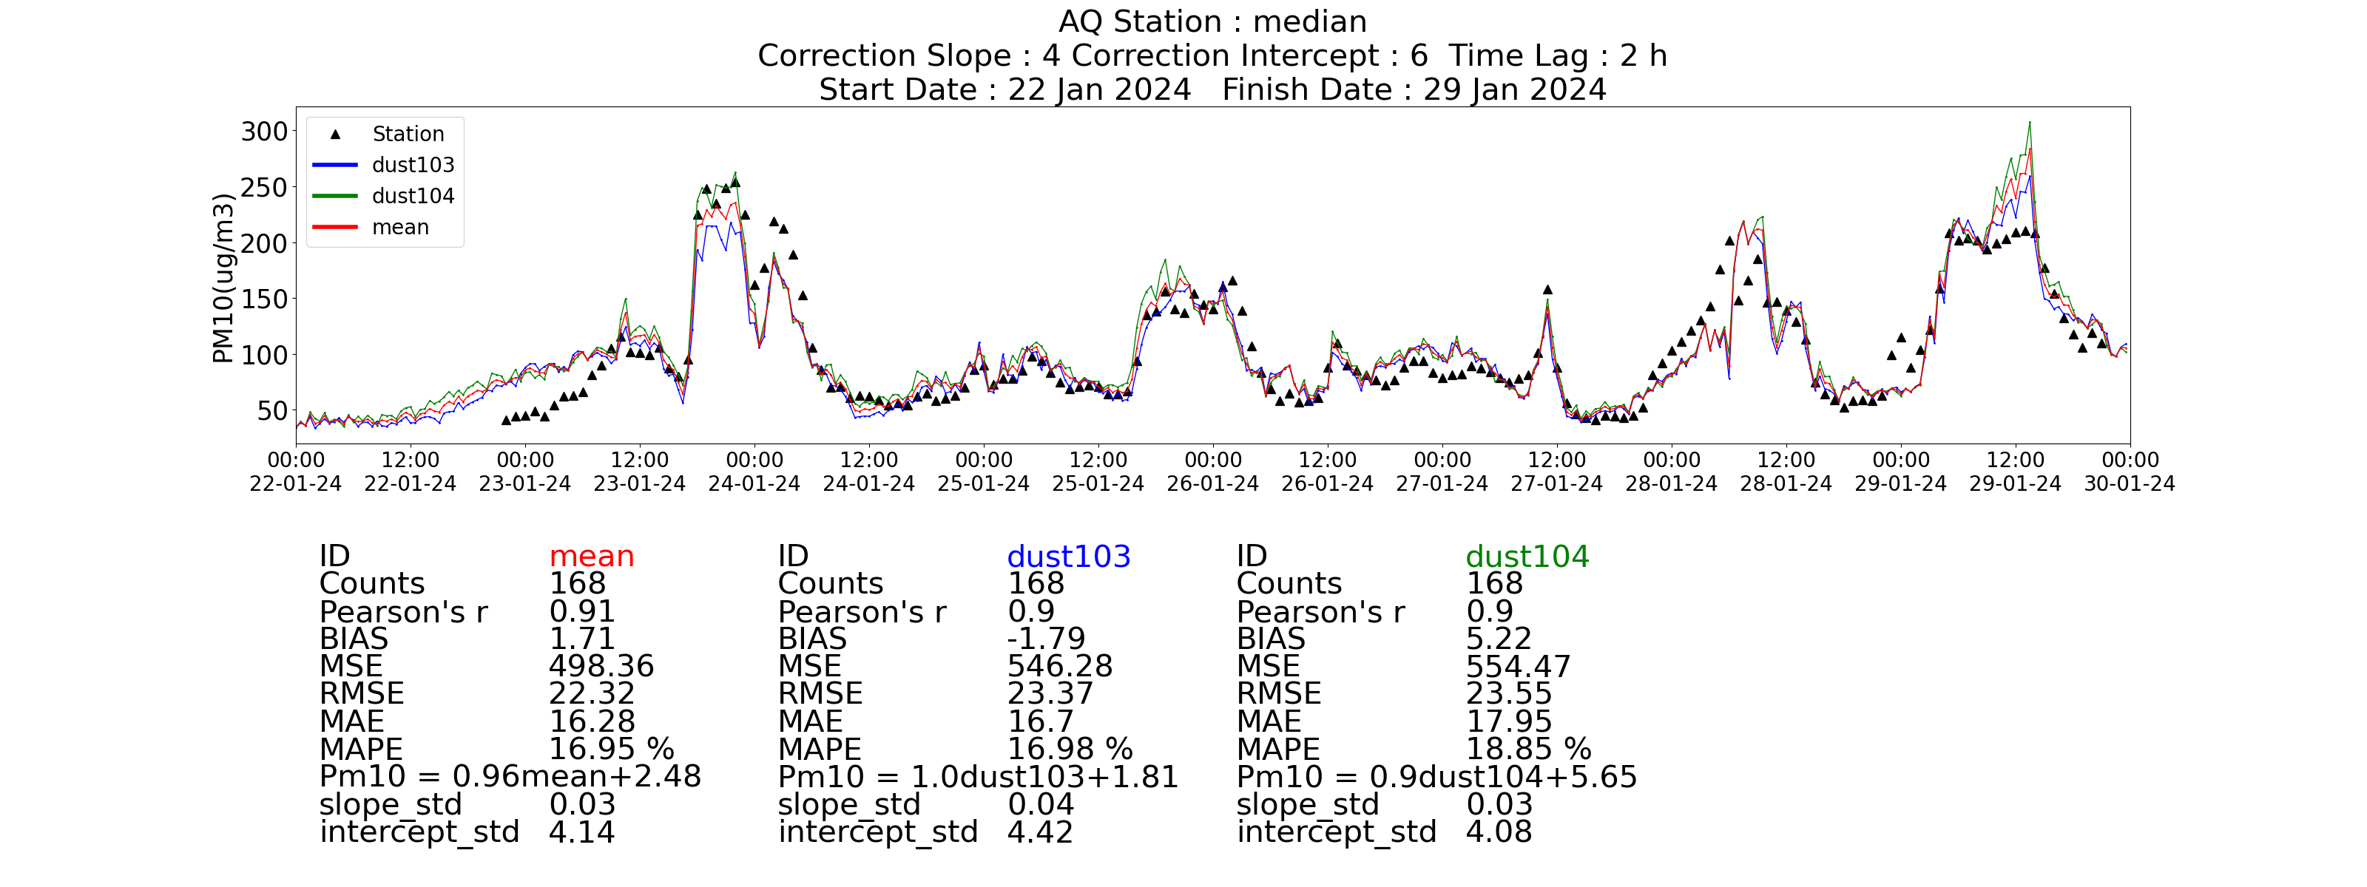
DUST SENSOR: Validation à Tenerife

Slide 32
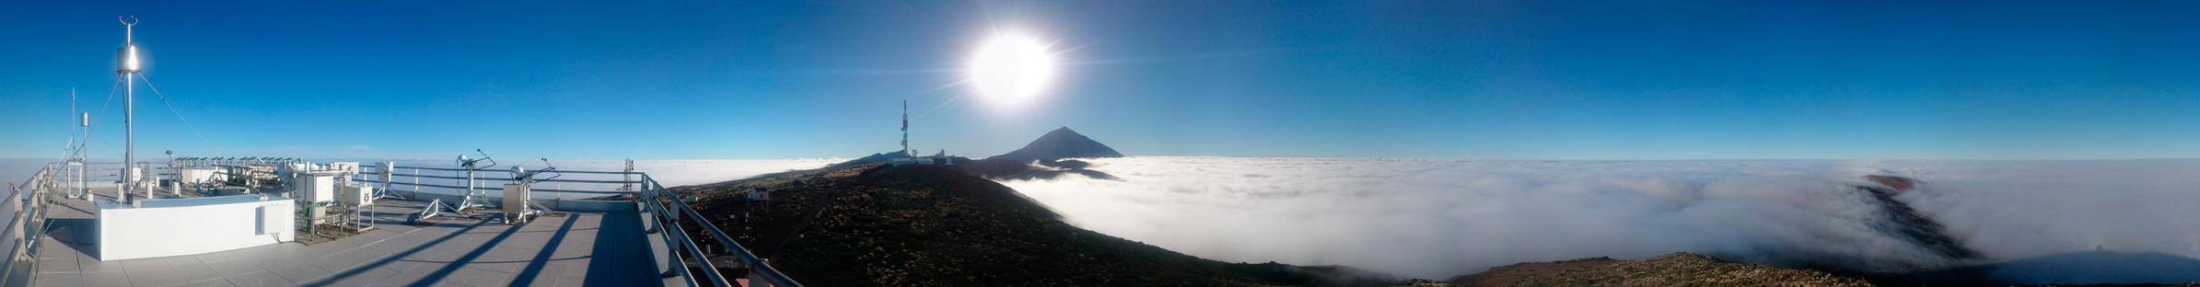
Merci!
http://izana.aemet.es
abarretov@aemet.es

